Slide 1
Університетський менеджмент в контексті управління ІТ-активами
перший проректор,
Співаковський О.В.

Slide 2
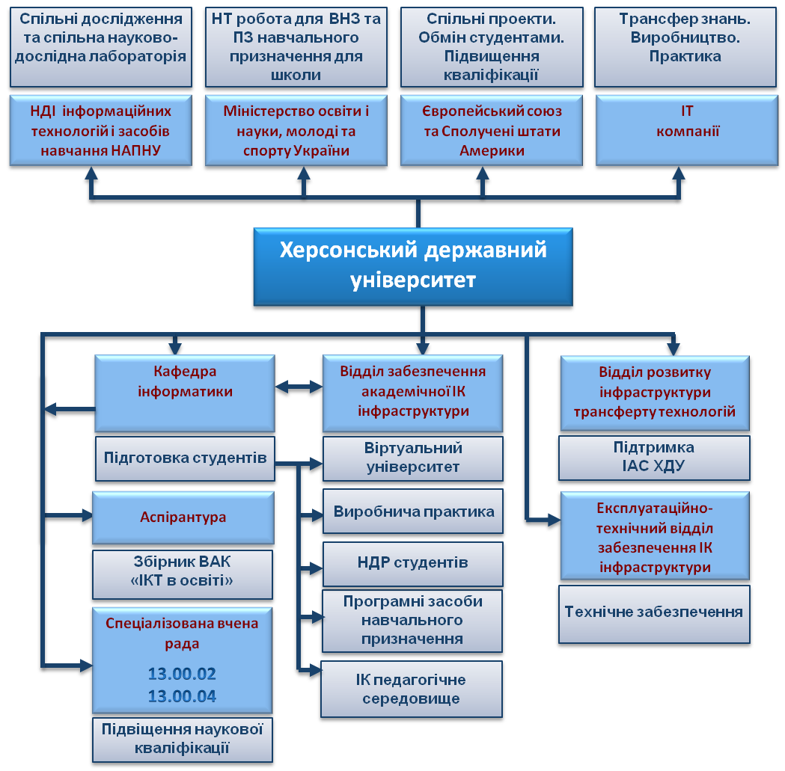
ІКТ інфраструктура ХДУ

Slide 3

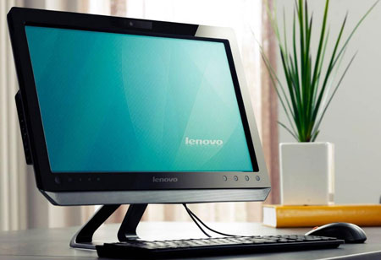
Структура управління ІТ ХДУ
ІТ в ХДУ
Перший проректор
Кафедра інформатики
Відділ забезпечення академічно-інформаційно-комунікаційної інфраструктури
Експлуатаційно-технічний відділ забезпечення ІК інфраструктури
Відділ розвитку інфраструктури трансферту технологій

Slide 4

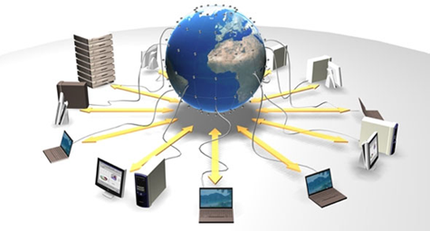
Інформаційна інфраструктура ХДУ
Лідерство
Командна робота
Співробітництво
Управління проектами
Академічні системи
Системи підтримки клієнтів
Інформаційні системи

Slide 5
Цикл стратегічного планування
Збір даних
Аналіз, синтез і оцінка
Визначення цілей та завдань
Відображення, уточнення, переосмислення, перегляд
Спілкування
та
співпраця
Планування
Вимірювання прогресу
Виділення ресурсів та реалізація
Масштабування та підтримка

Slide 6
Збір даних
Інтернет-дослідження
Інтерв’ю з ключовими персонами
Обговорення фокусних груп
Головні складові груп:
Відкриті фокусні групи:
ректором;
Вчена рада університету;
ради факультетів;
адміністративно-господарська частина;
студентські органи;
голови студентських рад;
відділ кадрів; бухгалтерія;
планово-фінансовий відділ;
відділ міжнародних зв’язків;
ІТ персонал;
персонал відділів інформаційних технологій.
студенти;
персонал;
факультети;
кафедри.
головними студентськими органами.
професорами та провідними викладачами;
начальником відділу з міжнародних зв’язків;
завідувачами кафедр;
деканами;
заступниками проректорів;
першим проректором; проректорами;

Slide 7
З’ясування цілей та завдань
Ціль 1:
Ціль 2:
Ціль 3:
Ціль 4:
Забезпечити ефективну, продуктивну та універсальну організацію інформаційних технологій.
Забезпечити надійну технологічну інфраструктуру.
Забезпечити професійне обслуговування та підтримку клієнтів.
Очолити керівництво з розробки та підтримки міцного інституційного середовища зі збору даних та звітностей.

Slide 8
Забезпечення ефективної, продуктивної та універсальної організації інформаційних технологій
Стратегія 1: Підтримка й супровід інформаційних технологій шляхом інтеграції намірів та дій керівництва й інформаційних відділів університету
Дія 1: Розробка нових компонентів інформаційної системи
Дія 2: Розробка нових компонентів системи технічної підтримки
Дія 3: Розробка нових компонентів системи академічної підтримки
Дія 4: Розробка центральної системи підтримки інформаційних технологій

Slide 9
Забезпечення ефективної, продуктивної та універсальної організації інформаційних технологій
Стратегія 2: Розвиток структури управління
Дія 1: Вдосконалення управління інформаційними технологіями в університеті
Дія 2: Вдосконалення й підтримка роботи корпоративних систем
Дія 3: З’ясування потреб студентського комітету самоврядування
Дія 4: З’ясування потреб професорсько-викладацького складу

Slide 10
Забезпечення ефективної, продуктивної та універсальної організації інформаційних технологій
Стратегія 3: Підтримка ефективного плану розвитку комунікаційних технологій
Дія 1:
Розробка процесу для використання системи даних користувачами університетських корпусів
Дія 2:
Розвивати і підтримувати зміни, а також процеси управління в надзвичайних ситуаціях
Дія 3:
Оновлення та створення нових веб-сторінок відділів управління інформаційних технологій та структурних підрозділів
Дія 4:
Розробка та впровадження регулярної публікації IT новин (розсилка новин)

Slide 11
Забезпечення ефективної, продуктивної та універсальної організації інформаційних технологій
Стратегія 4: Створення та виконання генерального плану розвитку ІТ університету
Дія 1:
Розробка генерального плану розвитку ІТ університету
Дія 2 :
Моніторинг виконання та корегування генерального плану

Slide 12
Дякую за увагу!

